Slide 1
ID-DEMOKRAZIJA TAL-UE
F’AZZJONI
Semma’ Leħnek bl-Inizjattiva taċ-Ċittadini Ewropej
Unità 1
Introduzzjoni Qasira għall-UE

Slide 2


Slide 3


Slide 4




Valuri tal-UE
“
“L-Unjoni hija bbażata fuq il-valuri tar-rispett għad-dinjità tal-bniedem, il-libertà, id-demokrazija, l-ugwaljanza, l-istat tad-dritt u r-rispett għad-drittijiet tal-bniedem, inkluż id-drittijiet ta’ persuni li jappartjenu għal minoranzi. Dawn il-valuri huma komuni għall-Istati Membri f’soċjetà li fiha jipprevalu l-pluraliżmu, in-nondiskriminazzjoni, it-tolleranza, il-ġustizzja, is-solidarjetà u l-ugwaljanza bejn in-nisa u l-irġiel.”
L-Artikolu 2 tat-Trattat ta’ Liżbona
Libertà
Dinjità tal-bniedem
Ugwaljanza
Demokrazija
Stat tad-dritt
Drittijiet tal-bniedem

Slide 5
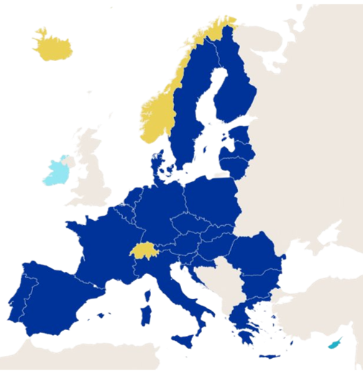

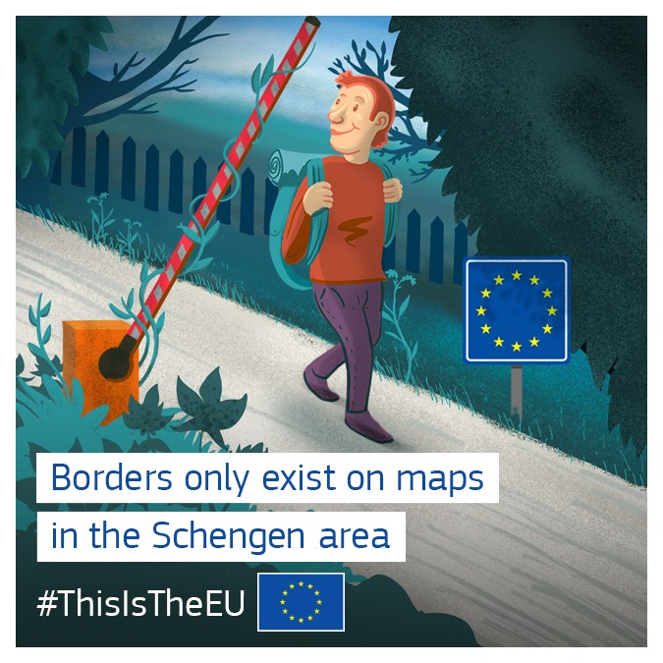
Iż-Żona Schengen
29
pajjiż*
Politika
komuni dwar il-viżi
għal viżitaturi esterni
*Mill-1 ta’ Jannar 2025
L-ebda fruntiera bejn il-membri

Slide 6
Membri
Attwali taż-Żona Schengen
13
8
21
28
7
1 L-Awstrija
2 Il-Belġju
3 Il-Bulgarija
4 Il-Kroazja
5 Iċ-Ċekja
6 Id-Danimarka
7 L-Estonja
8 Il-Finlandja
9 Franza
10 Il-Ġermanja
11 Il-Greċja
12 L-Ungerija
13 L-Iżlanda
14 L-Italja
15 Il-Latvja
15
16 Il-Liechtenstein
17 Il-Litwanja
18 Il-Lussemburgu
19 Malta
20 In-Netherlands
21 In-Norveġja
22 Il-Polonja
23 Il-Portugall
24 Ir-Rumanija
25 Is-Slovakkja
26 Is-Slovenja
27 Spanja
28 L-Iżvezja
29 L-Iżvizzera
6
17
20
22
2
10
18
5
25
16
1
12
9
29
26
4
24
14
3
23
27
11
19

Slide 8

Is-Suq Uniku u l-Unjoni Doganali
Merkanzija
Kapital
Moviment
liberu
ta’:
Persuni
Servizzi

Slide 9
L-UE dwar xiex tista’ tagħmel liġijiet?
Unjoni doganali
Suq uniku
Trasport
Migrazzjoni u affarijiet interni
Regoli tal-kompetizzjoni
Impjieg u affarijiet soċjali
Networks trans-Ewropej
Saħħa pubblika
Politika monetarja
Agrikoltura
Enerġija
Riċerka u spazju
Kummerċ
Sajd
Ġustizzja
Kooperazzjoni għall-iżvilupp u għajnuna umanitarja
Pjanti u annimali tal-baħar
Ambjent
Drittijiet fundamentali
Protezzjoni tal-konsumatur

Slide 10
Oqsma fejn l-UE tista’ toffri appoġġ azzjoni nazzjonali
Saħħa pubblika
Protezzjoni ċivili
Industrija
Kooperazzjoni amministrattiva
Kultura
Edukazzjoni u taħriġ, żgħażagħ u sport
Turiżmu

